Slide 1












Đạo đức

Slide 2

KHỞI ĐỘNG

Slide 3

BÀI 2: KÍNH TRỌNG THẦY CÔ GIÁO
(TIẾT 2)

Slide 4
Luyện tập

Slide 5
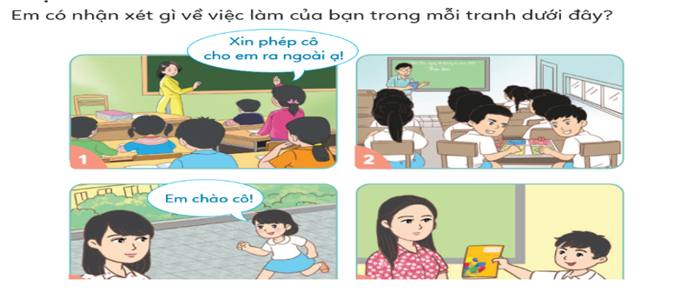
Hoạt động 1: Nhận xét hành vi.

Slide 6
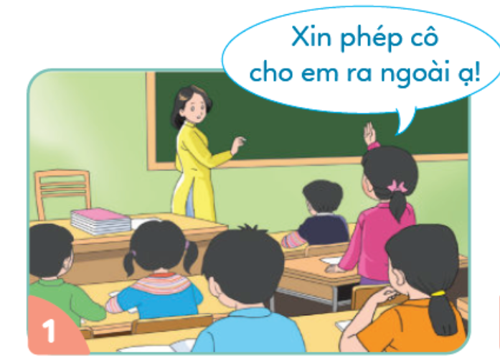

Slide 7
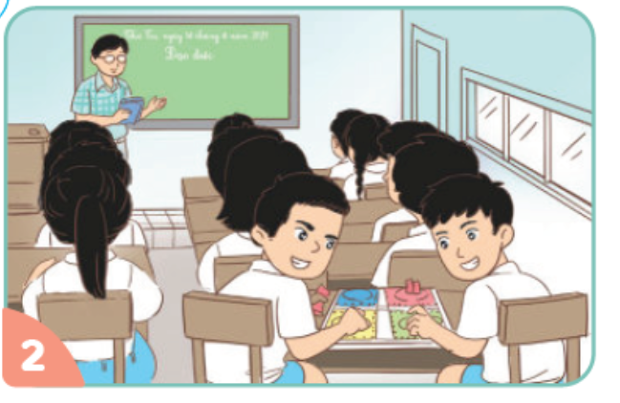


Slide 8
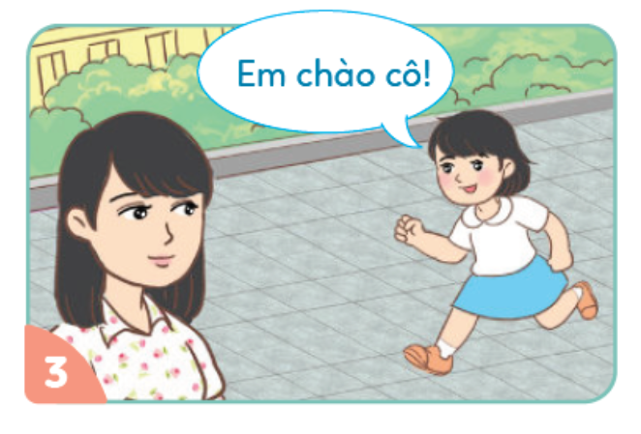

Slide 9
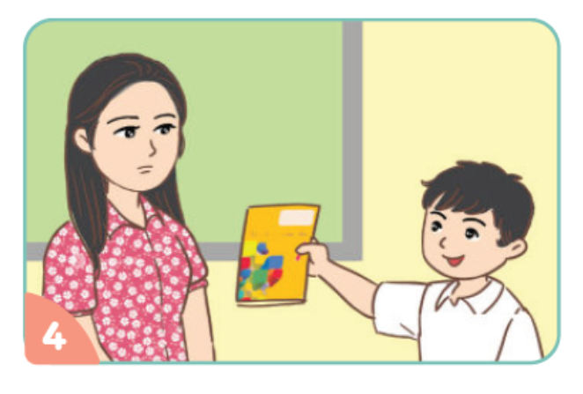

Slide 10
Việc làm đã thể hiện việc kính trọng thầy cô.

Slide 11
Việc làm chưa thể hiện việc kính trọng thầy cô.

Slide 12
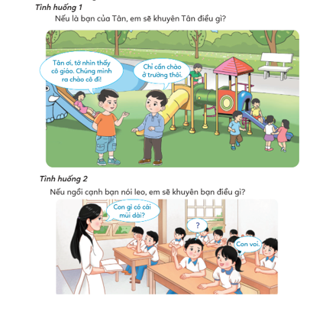
Hoạt động 2: Xử lí tình huống.

Slide 13
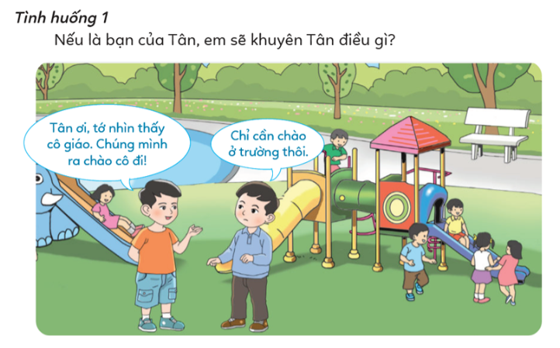

Slide 14
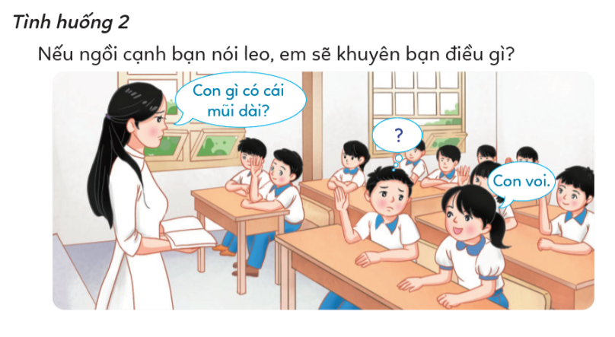

Slide 15
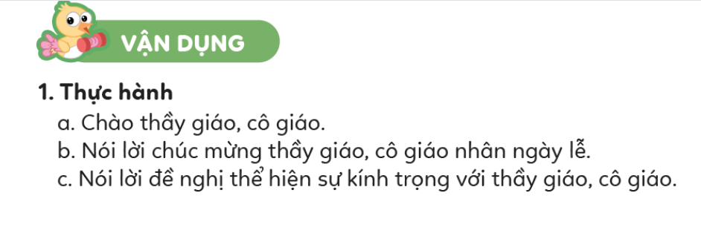

Slide 16
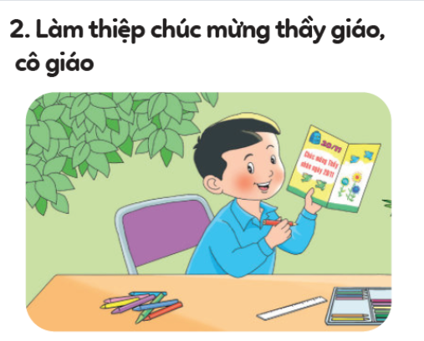


Slide 17


Slide 18


Chào các em.
Chúc các em luôn chăm ngoan, học giỏi.

